Slide 1

MOBILE APPS DEVELOPER BANK MANDIRI
<<Dafa Rofi Saefulloh>>

Slide 2
CONTENT
Introduction​
About Task 5
Demo Application
​Summary​

Slide 3
INTRODUCTION
Saya Dafa Rofi Saefulloh, bekerja di bidang kreatif atau sebagai desainer grafis. Saya mengikuti program Rakamin ini untuk mendapatkan ilmu dan pengalaman baru. Selain itu, saya juga ingin beralih ke bidang pekerjaan IT karena saya sangat tertarik dan ingin berkembang di bidang tersebut. Saya berharap dapat memperluas keterampilan dan pengetahuan saya melalui program ini, serta mendapatkan peluang karier yang lebih baik di masa depan.

Slide 4
TENTANG TASK 5
Pada tugas Task 5 ini, kami membuat sebuah aplikasi berita untuk Bank Mandiri. Arsitektur desain pola yang digunakan adalah MVVM, serta kami menerapkan golden rules of interface design pada aplikasi, seperti penggunaan warna dan font yang sesuai dengan branding guidelines Mandiri. Untuk API-nya, kami menggunakan Retrofit, dan sumber datanya diambil dari https://newsapi.org/.

Slide 5
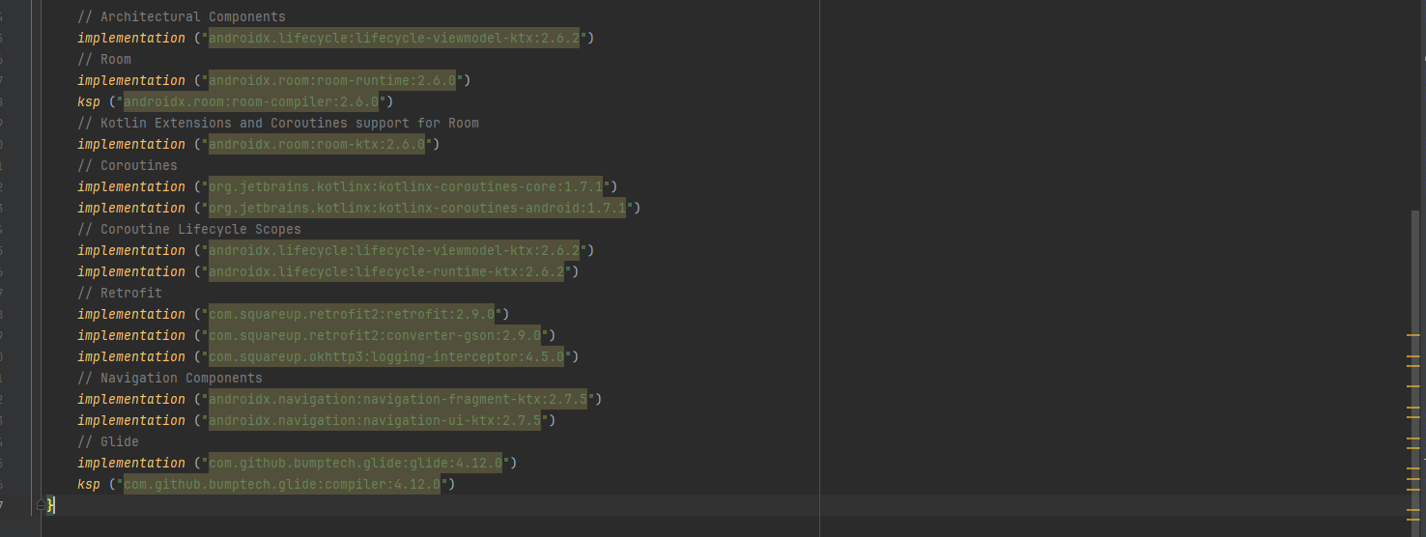
DEMO APLIKASI
Pertama, saya menyiapkan dependensi pada file gradle.kts (module), termasuk library Retrofit yang nantinya akan digunakan untuk keperluan API pada aplikasi.

Slide 6
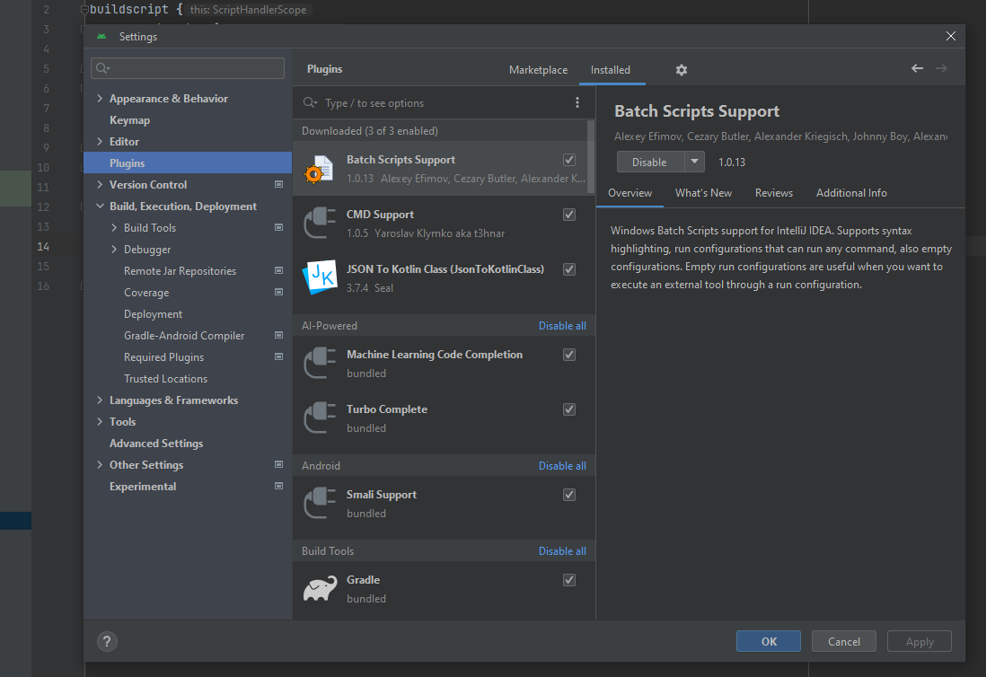
DEMO APLIKASI
kemudian, saya menyiapkan plugin untuk melakukan konversi JSON menjadi kelas Kotlin, yang mempercepat pengerjaan.

Slide 7
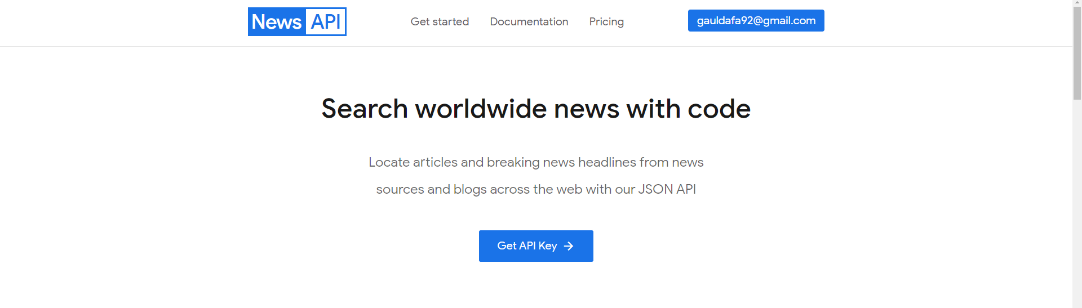
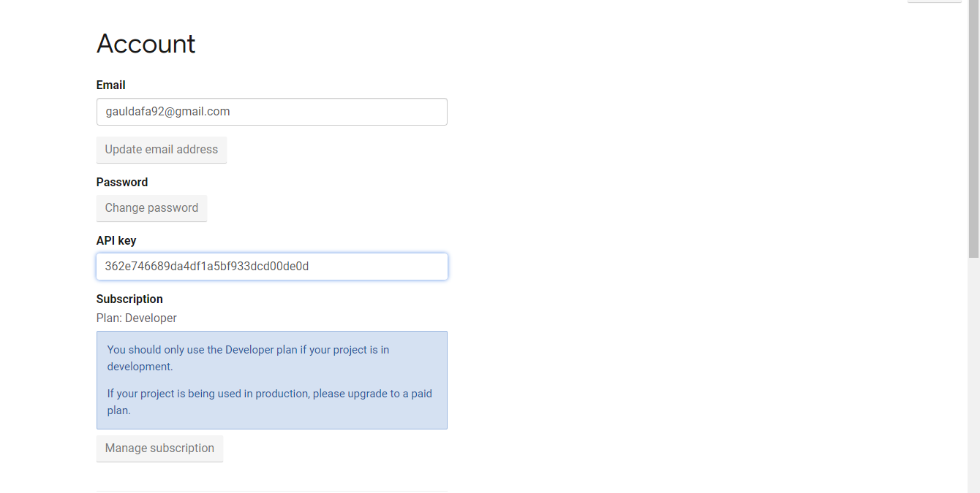
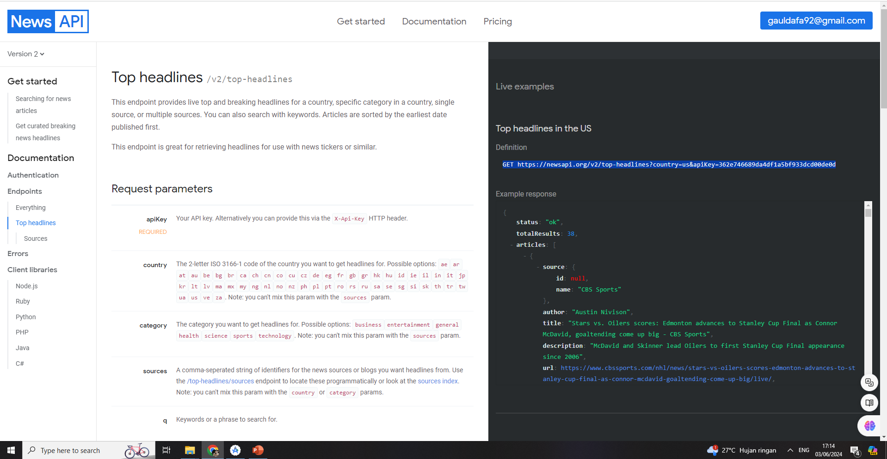
DEMO APLIKASI
Langkah awal adalah login ke website https://newsapi.org/, kemudian klik "Get API Key" untuk mendapatkan kunci API-nya. Setelah itu, masuk ke menu "Get Started" dan klik bagian menu "Top Headlines" untuk menyalin link JSON-nya.

Slide 8
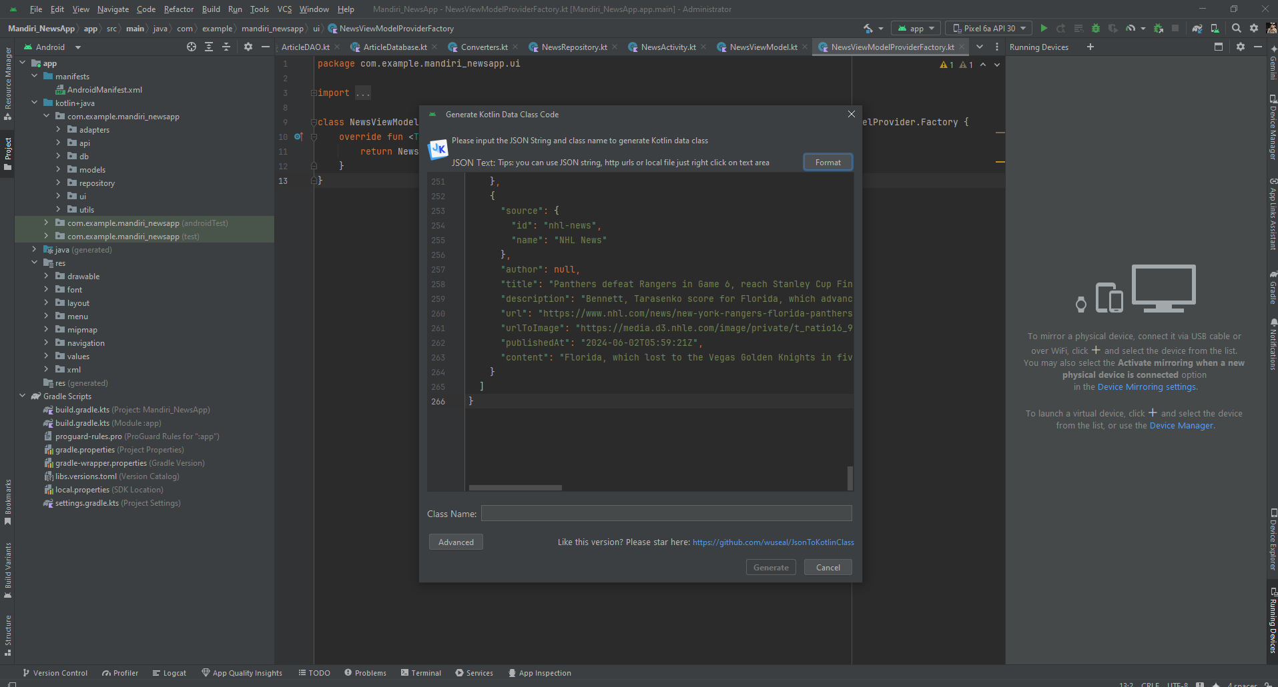

DEMO APLIKASI
Buat model data menggunakan plugin untuk mengonversi JSON menjadi kelas Kotlin. Salin sumber JSON dan masukkan ke dalam plugin, lalu konversi.

Slide 9
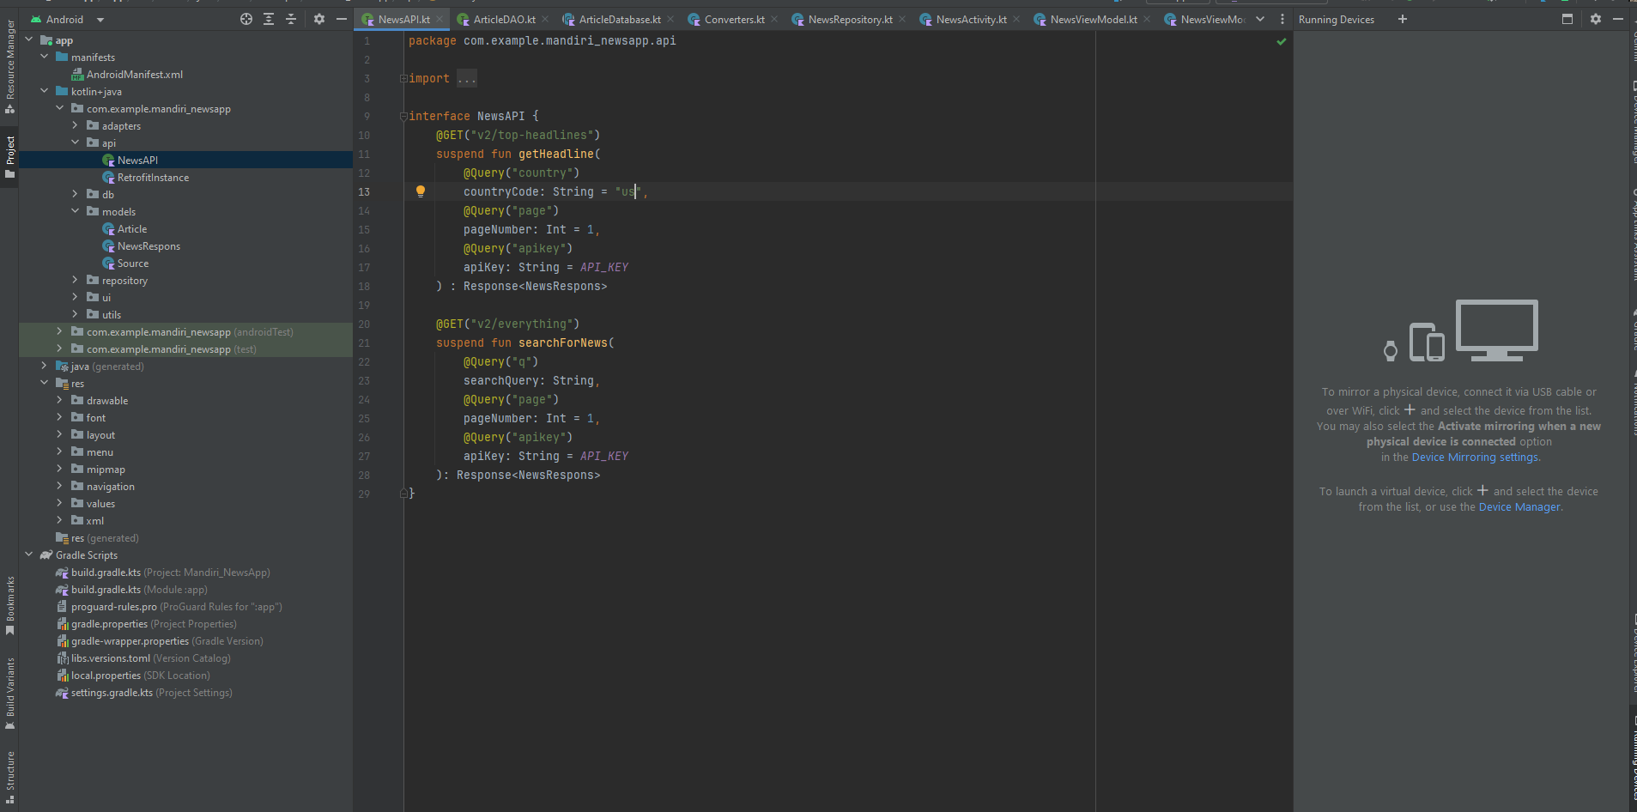
DEMO APLIKASI
Membuat interface API. Interface ini mendefinisikan dua fungsi yang akan digunakan untuk memanggil endpoint API yang berbeda, yaitu fungsi getHeadline dan fungsi searchForNews.

Slide 10
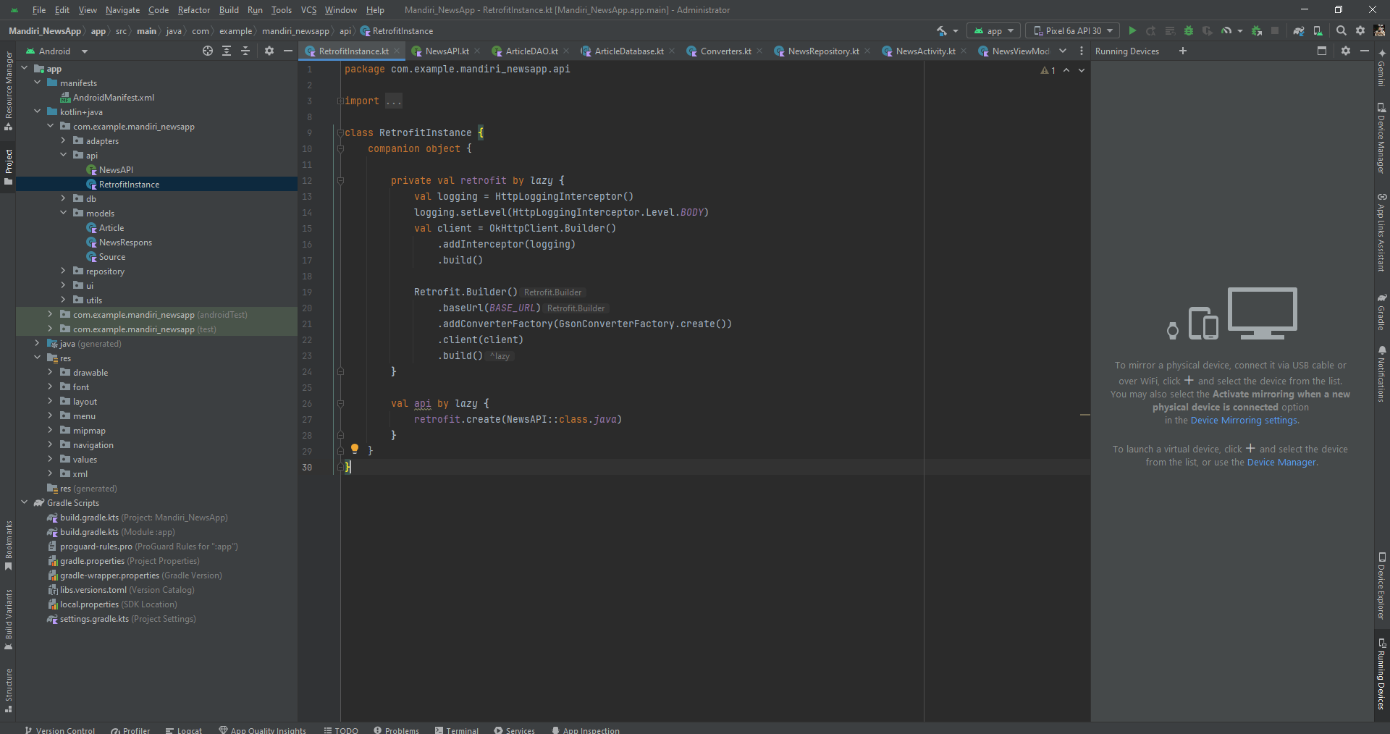
DEMO APLIKASI
Kelas RetrofitInstance ini menyediakan cara untuk menginisialisasi dan mengakses instance Retrofit. Dengan menggunakan inisialisasi lazy, instance Retrofit dan NewsAPI hanya akan dibuat ketika diperlukan, mengurangi overhead aplikasi. Kelas ini juga mengkonfigurasi logging untuk membantu debugging request dan response jaringan.

Slide 11
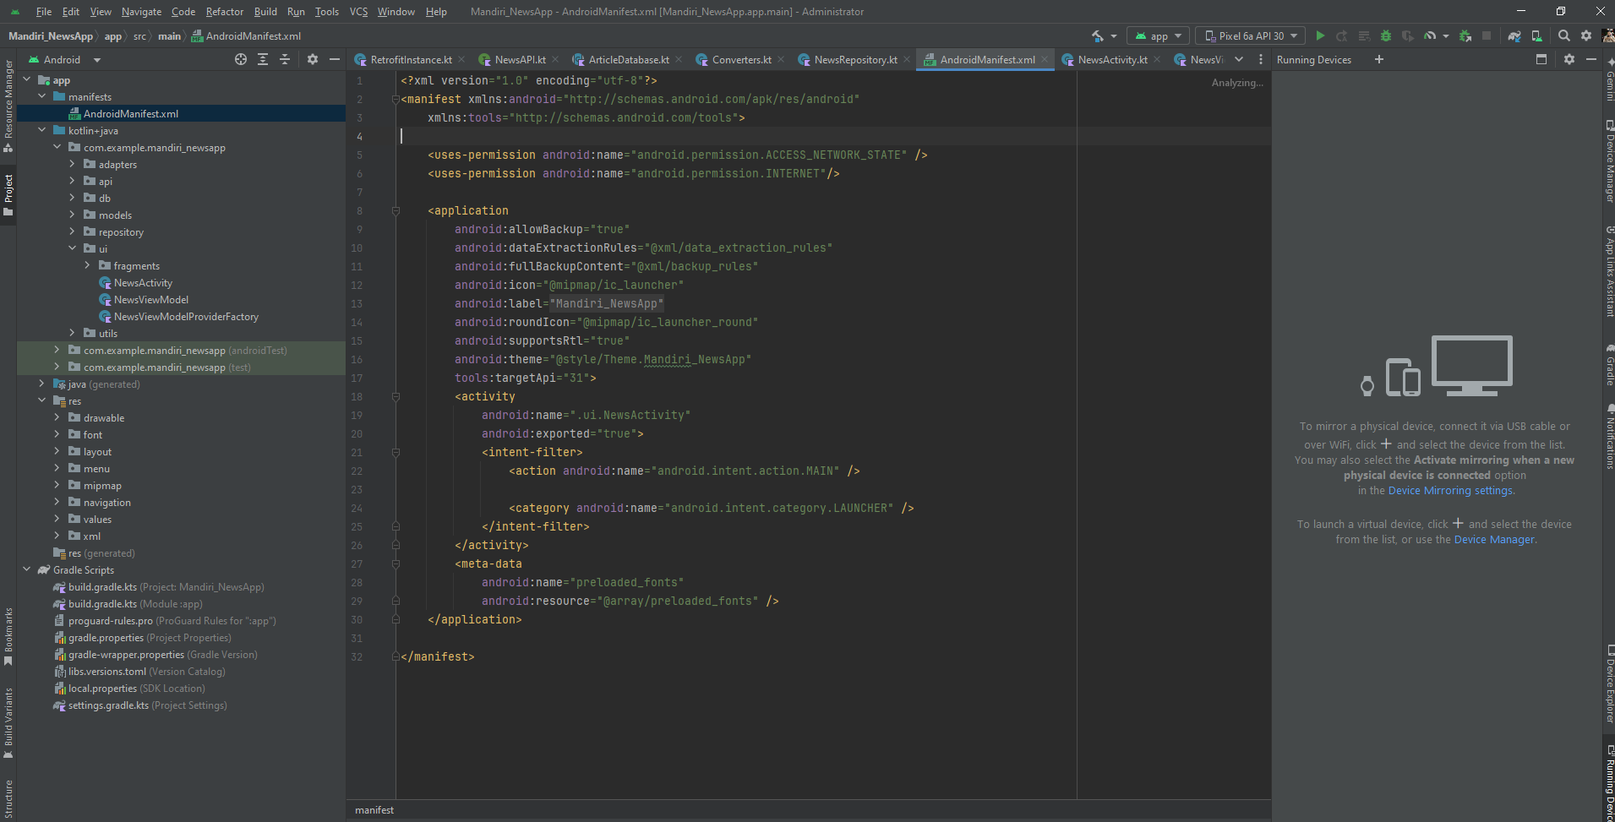
DEMO APLIKASI
Sisipkan permesion pada folder AndroidManifest untuk meminta akses izin pada device

Slide 12
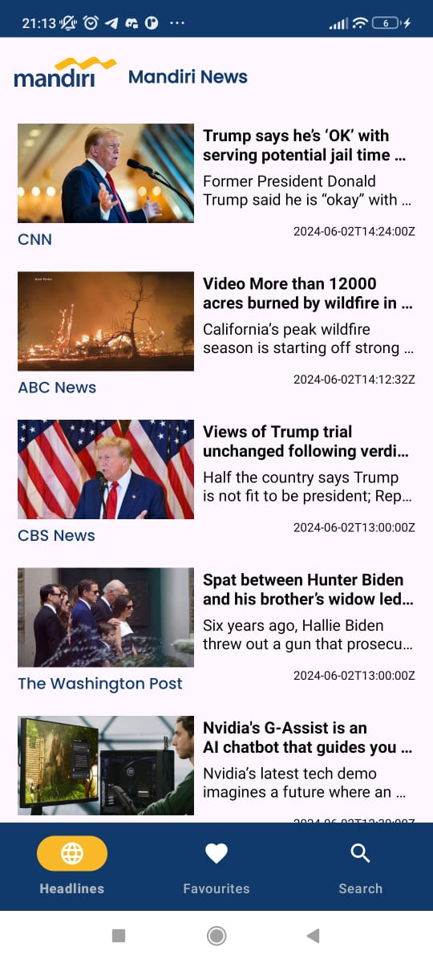
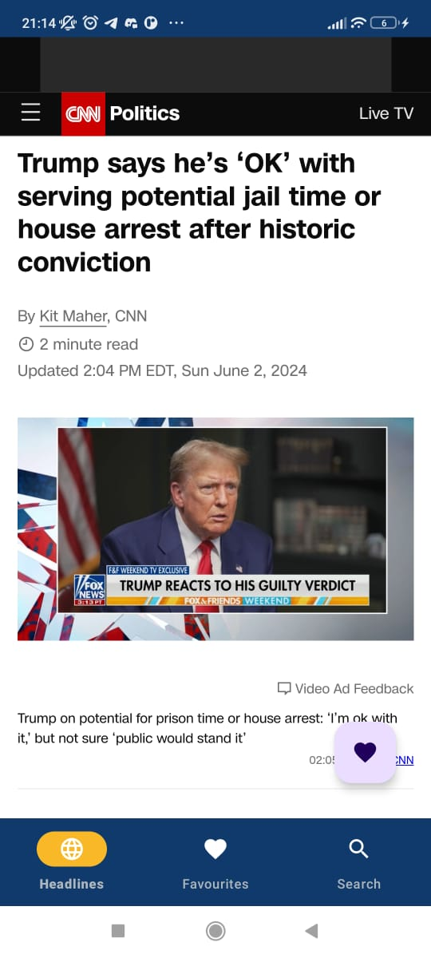
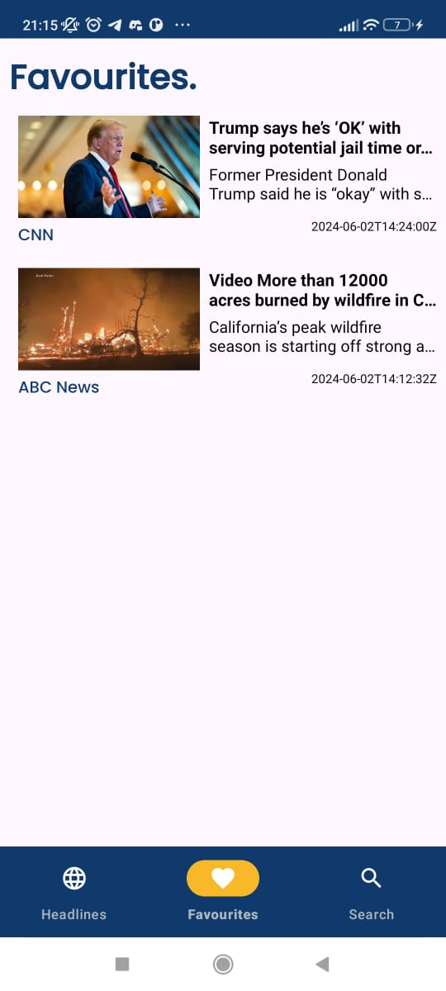
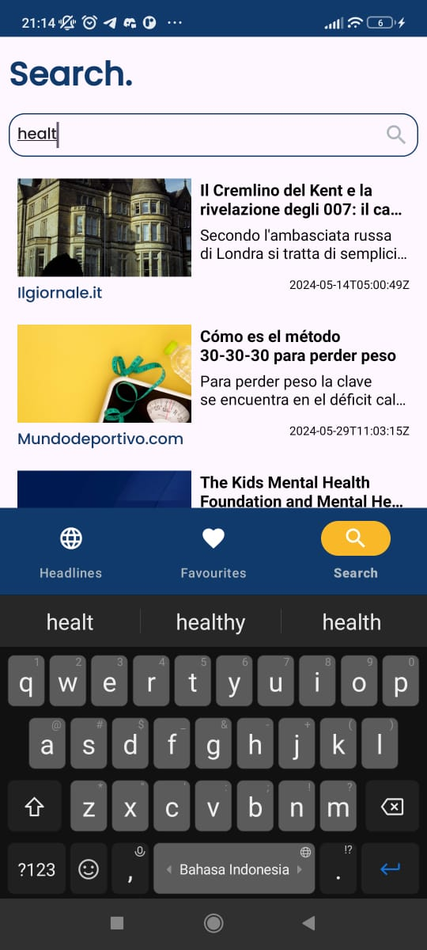
DEMO APLIKASI

Slide 13
LINK VIDEO
https://youtu.be/DD5cit1TpEs

Slide 14
THANK YOU
Tuliskan contact peserta
dafarofi25@gmail.com
082117822871
Dan social media lainnya

